Slide 1



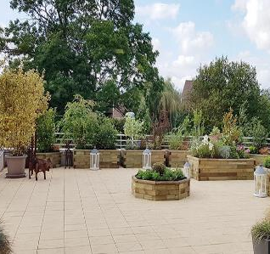





Les Terrasses de la Scarpe
Édito
Mme Cognon Héloïse
Directrice de la Résidence Les Terrasses de la Scarpe
Les maisons de retraite, c'est comme les colonies de vacances sauf qu'il n'y aura pas de rentrée des classes
Patrick TIMSIT
06 rue Georges Buire 59552 Courchelettes °Tél: 03 27 99 74 30 °FAX:03 27 99 74 67 °
accueil-scarpe-courchelettes@domusvi.com

Slide 2

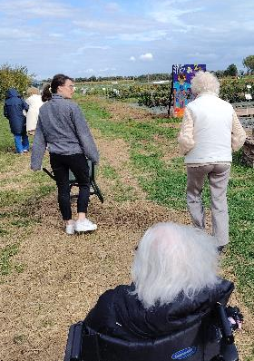
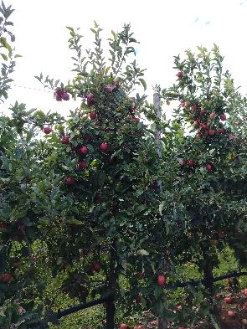


Journal interne de la Résidence les Terrasse de la Scarpe
Septembre 2025
Cueillette de Férin
Le lundi 22, plusieurs résidents ont participé à une sortie à la cueillette de Férin afin de récolter des pommes de saison. Cette activité, à la fois ludique et sensorielle, a permis de profiter des bienfaits de la nature et de partager un moment convivial en dehors de l’établissement.

Slide 3

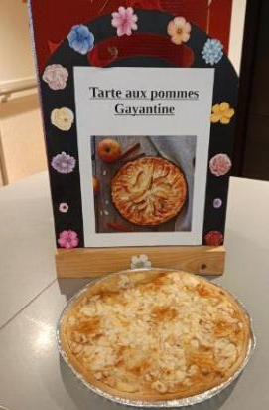
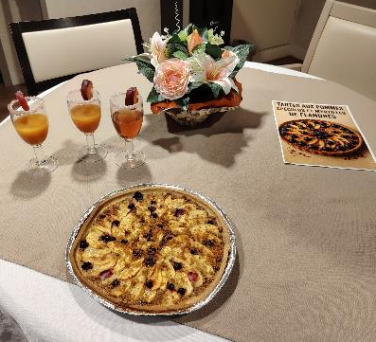
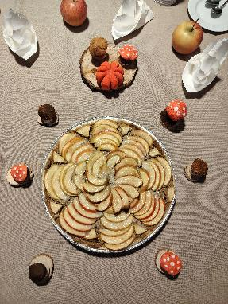
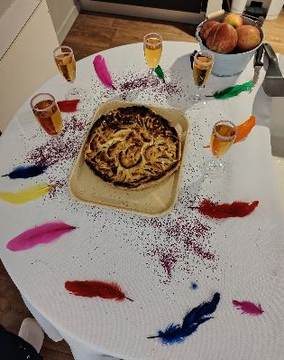
Journal interne de la Résidence les Terrasse de la Scarpe
Septembre 2025
Concours de tarte aux pommes

Slide 4
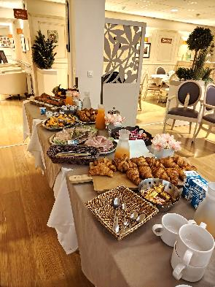
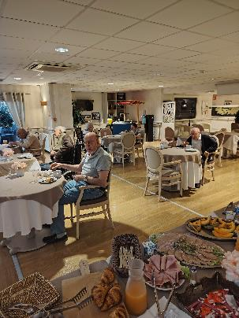
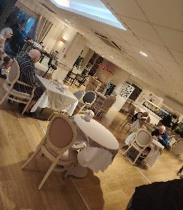
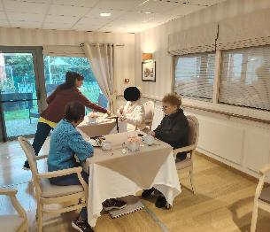
Journal interne de la Résidence les Terrasse de la Scarpe
Septembre 2025
Petit déjeuner oriental
Le lundi 29, les résidents ont eu le plaisir de partager un petit-déjeuner gourmand, composé de viennoiseries, de fruits frais et de boissons chaudes. Un moment convivial apprécié de tous pour bien commencer la journée.

Slide 5
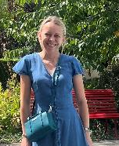
Journal interne de la Résidence les Terrasse de la Scarpe Septembre 2025
Présentation de la responsable hébergement et vie sociale
Dans cette édition nous allons vous présenter Emilie Mattheeuws, la responsable hébergement
de l’établissement que vous connaissez
certainement déjà !
Voici une partie de ses missions:
La principale mission du responsable hébergement en EHPAD est d’assurer la qualité de vie, le confort et le bien-être des résidents, tout en garantissant la bonne organisation et la coordination des services hôteliers et logistiques de l’établissement.
- Superviser le fonctionnement hôtelier et logistique
- Garantir le confort et la satisfaction des résidents
- Contribuer au projet d’établissement
- Assurer la sécurité et la conformité
Autrement dit, elle veille à ce que le cadre de vie soit agréable, propre, sûr et adapté aux besoins des personnes âgées accueillies,

Slide 6

Journal interne de la Résidence les Terrasse de la Scarpe
Septembre 2025
Actualités
À noter
Vous informez sur les évènements à venir :
ANIMATIONS
Anniversaire du mois
Le Lundi 06 Octobre à 15h00
Sortie Nausicaa Le mercredi 08 octobre, départ 11h00
Sortie à la Manufacture de Roubaix Le jeudi 09 Octobre, départ 13h15
Messe
Le jeudi 09 Octobre à 15h30 au deuxième étage
Chorale la « Cantarelle »
Le samedi 11 Octobre à 16h00
Quizz
Le 20 Octobre à 14h00, salle des fêtes de Courchelettes
RESTAURATION
Repas à thème
Le lundi 13 Octobre sur « Octobre rose »

Slide 7




Journal interne de la Résidence les Terrasse de la Scarpe
Septembre 2025
Arrivées
Départs
Nous souhaitons la bienvenue à nos nouveaux résidents :
Mr Barbotin Jean-Pierre chambre 29
Mr Duchatelle Jacques chambre 121
Mme Viseur Claudie chambre 201
Mme Obry jeanne chambre 206
Nous avons une pensée pour les
personnes qui ont quitté la
résidence :
Mme Kordus Johanna
Mme Lancry Michele
Mr Merlin Jean
1
2
Anniversaires
Le mois prochain, nous fêterons l’anniversaire de :
Mme Jankowiak Laura le 07/10
Mme Dezandre jacqueline le 09/10
Mr Barbier Raymond le 11/10
Mr Thery Michel le 29/10
Mme Tison Anne le 30/10
1
3
6

Slide 8

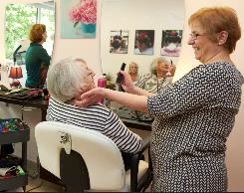

A la résidence
Journal interne de la Résidence les Terrasse de la Scarpe
Septembre 2025
Bon à savoir
Coiffeur:
Jenni 'hair: Le jeudi de 9h à 17h
0618335067
Pédicure:
Mme HENNING Virginie
FamilyVi :
Publication des activités et évènements dans l’établissement
Prenez rendez-vous auprès de l’accueil ou à l’infirmerie
Psychologue
Mme Mont Morgane le mardi, mercredi et le vendredi matin
de 9h à 17h Ergothérapeute:
Mme Clouet Pomme
Le lundi, mardi et mercredi matin
de 9h à 17h

Slide 9
Moment poétique
Journal interne de la Résidence les Terrasse de la Scarpe
Septembre 2025
La Cigale et la fourmis La Cigale, ayant chanté Tout l'été, Se trouva fort dépourvue Quand la bise fut venue : Pas un seul petit morceau De mouche ou de vermisseau. Elle alla crier famine Chez la Fourmi sa voisine, La priant de lui prêter Quelque grain pour subsister Jusqu'à la saison nouvelle. "Je vous paierai, lui dit-elle, Avant l'Oût, foi d'animal, Intérêt et principal. " La Fourmi n'est pas prêteuse : C'est là son moindre défaut. Que faisiez-vous au temps chaud ? Dit-elle à cette emprunteuse. - Nuit et jour à tout venant Je chantais, ne vous déplaise. - Vous chantiez ? j'en suis fort aise. Eh bien! dansez maintenant
Jean de La Fontaine (1621-1695)

Slide 10

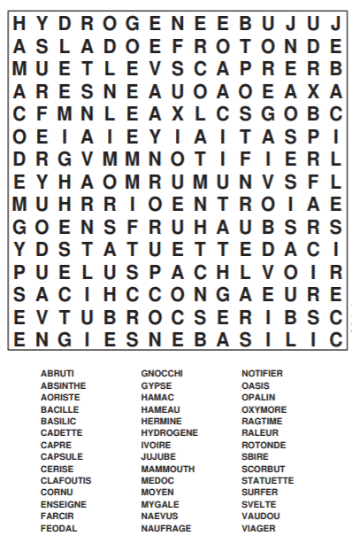


Mots Mêlés
Journal interne de la Résidence les Terrasse de la Scarpe
Septembre 2025
Retrouvez Le mot mystère :

Slide 11
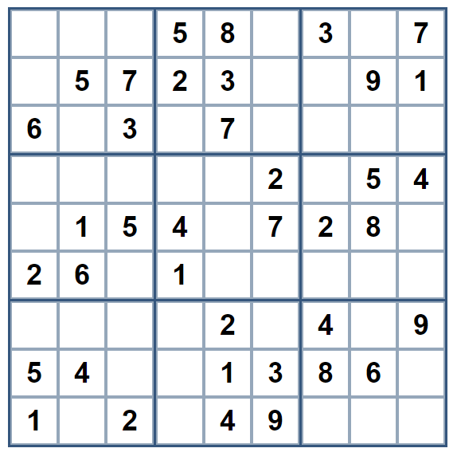


Sudoku
Journal interne de la Résidence les Terrasse de la Scarpe
Septembre 2025

Slide 12
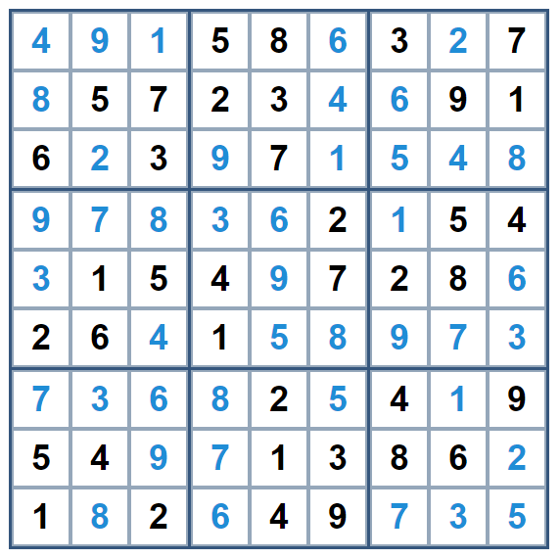
Solutions des jeux
Journal interne de la Résidence les Terrasse de la Scarpe
Septembre 2025
Le mot-mystère est : SAXOPHONE

